Slide 1
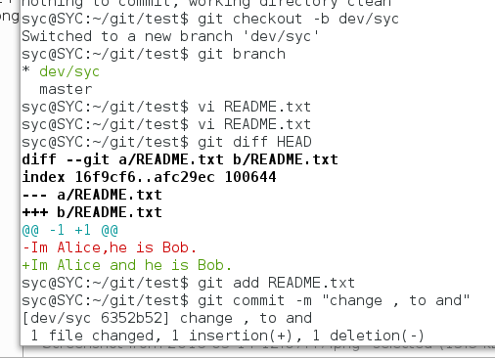
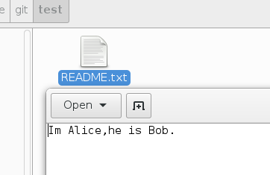
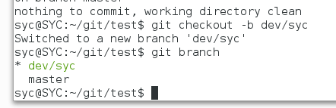
解决冲突
冲突的出现：待提交分支更改内容与目标分支内容有冲突
原因：目标分支与待提交分支都对同一部分进行了修改
Eg:
①现在有一个git仓库‘test‘:
③在dev/syc分支上对文件进行修改并提交到分支
②创建一个分支dev/syc

Slide 2
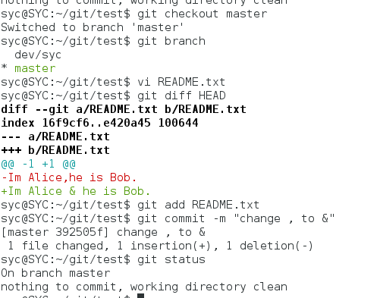
解决冲突
④回到master分支并进行一些修改

Slide 3
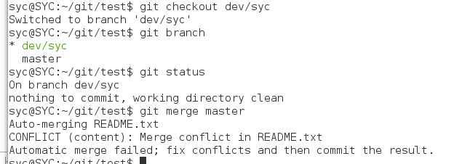
解决冲突
⑤切换到dev/syc分支尝试merge
※提示出错

Slide 4
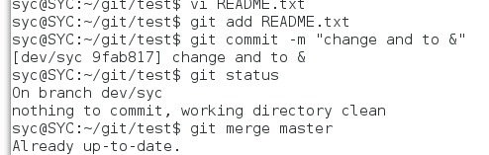
解决冲突
解决方法：将dev/syc分支与master分支冲突部分修正

Slide 5
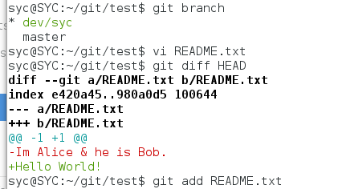
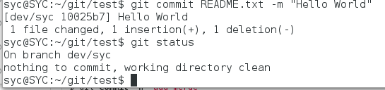
分支管理策略
merge时，默认的模式为Fast Forward
eg：
dev/syc分支中进行变动

Slide 6
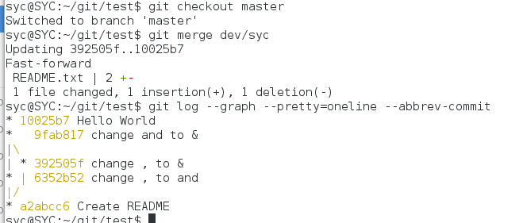
分支管理策略
以fast forward模式合并分支：

Slide 7
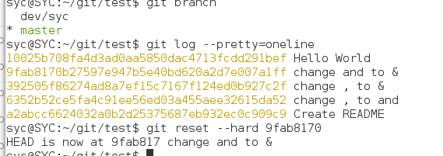
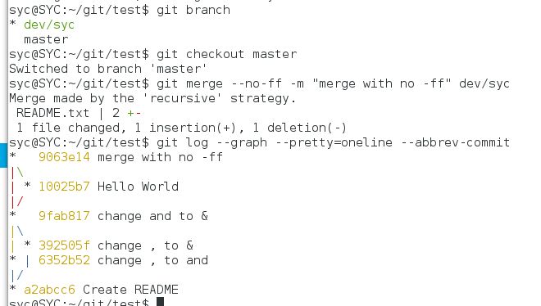
分支管理策略
禁用fast forward模式：

Slide 8
分支管理策略
区别：
Fast forward： 非fast forward:

